Slide 1
TANSMISIÓN ISDB-Tb
DANIEL ANDRES FLORES CORNEJO

Slide 2
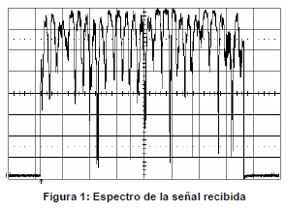
PORQUÉ USAR UN ESQUEMA ODMF?
Los esquemas ODFM son los utilizados en la transmisión ISDB-Tb, esto debido a las bondades que nos ofrecen con respecto a la degradación de la señal en el canal de transmisión.

Slide 3
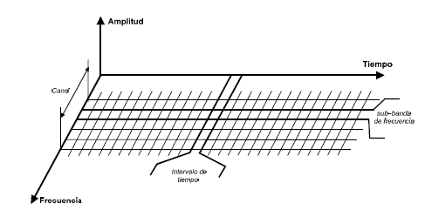
ESQUEMA DE LOS SIMBOLOS ODFM
Un símbolo ODFM consta de básicamente de dos ejes, frecuencia y tiempo, en el tiempo podemos ver como cada slot corresponde a un símbolo ODFM, en la frecuencia podemos ver las N portadoras que lo componen

Slide 4
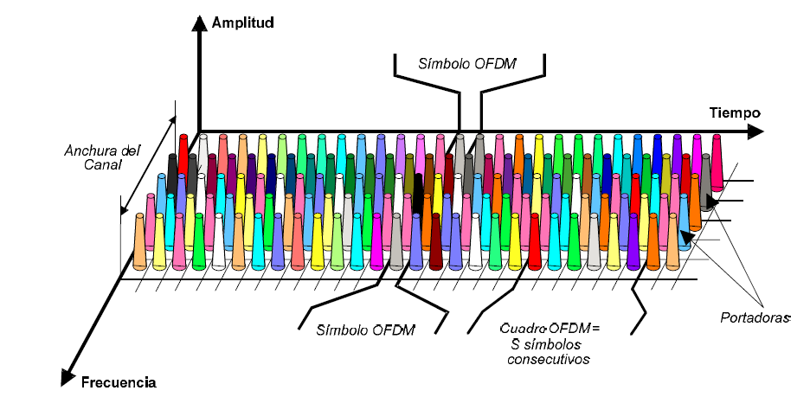
PORTADORA
Si vemos en la frecuencia podemos ver que un símbolo esta compuesto por N portadoras, que cada separadas por una frecuencia particular, cada portadora lleva un símbolo en un dado esquema de modulación
PORTADORA
FRECUENCIA
PORTADORA
PORTADORA
Llamaremos un cuadro ODFM a un numero S de símbolos que se repetirán en el tiempo, en ISDB-Tb ese es un número dado
PORTADORA
PORTADORA

Slide 5
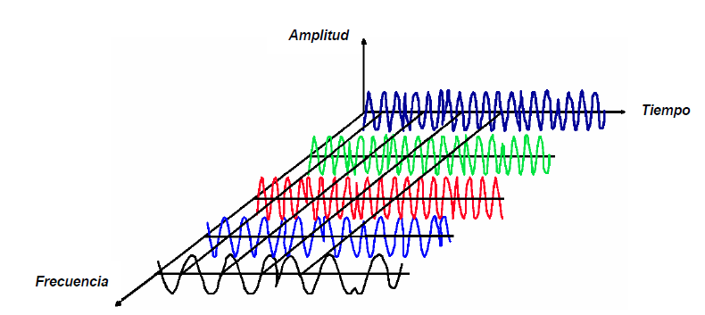
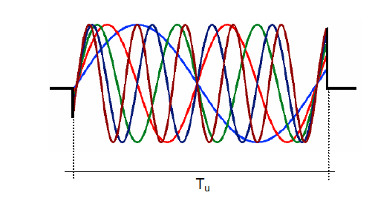
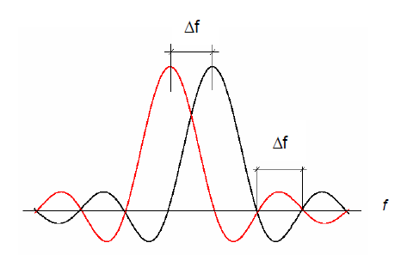
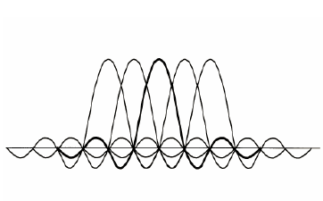

Las distintas portadoras tendrán que estar cada cierta frecuencia, y en el eje del tiempo se proyectaran todas generando así un símbolo ODFM que tiene un tiempo Tu
Cada portadora tendrá un espectro de ∆f, para que las distintas portadoras no se interfieran entre sí, tiene que aparecer cada ∆f, así las portadoras coinciden los cruces por 0, y se cancelan los lóbulos inferiores, vemos también que cada portadora tendrá una duración de Tu, entonces las mismas tendrán que estar espaciadas en la frecuencia por $\frac{1}{Tu}$ para mantener la ortogonalidad

Slide 6
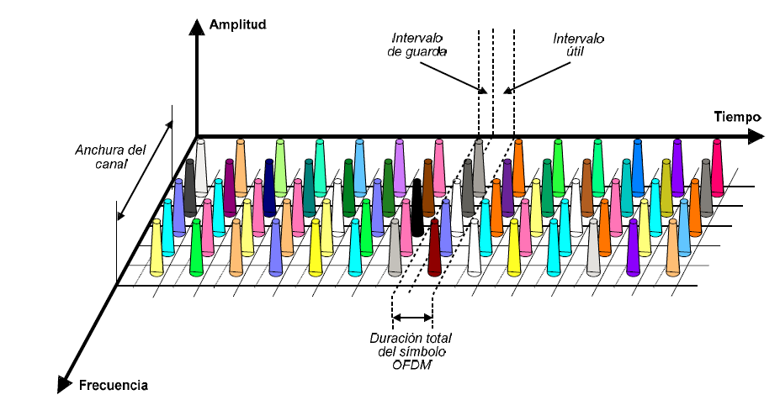
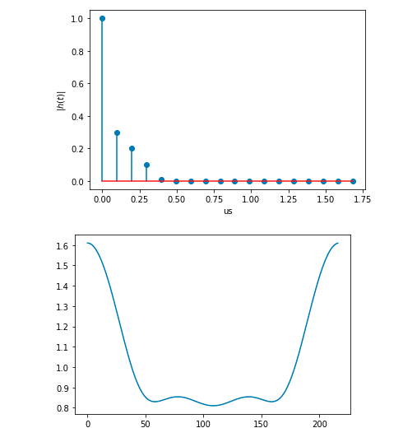
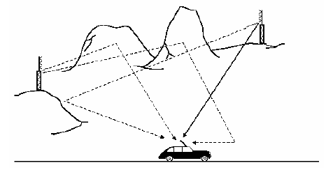
En cada símbolo ODFM insertamos un periodo de guarda al final de cada símbolo
¿Por qué ponemos un intervalo de guarda?
En primer lugar podemos ver que la señal rebota en distintos lugares, entonces además de llegar la señal directa del transmisor llega, en distintos momentos y mas atenuada la señal al receptor

Slide 7
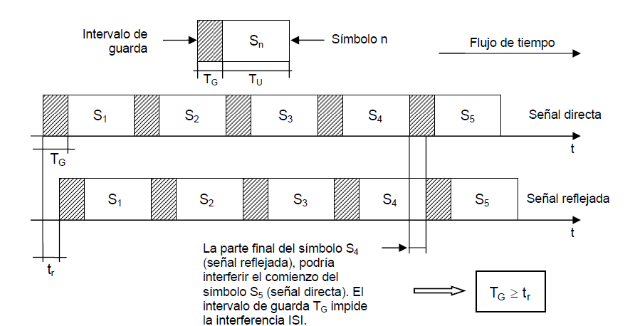
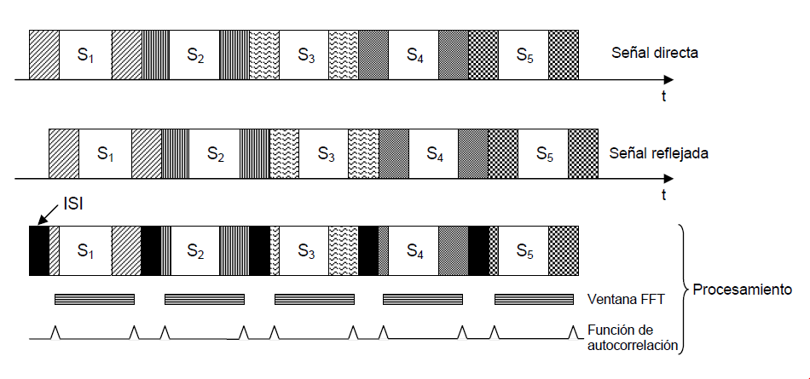
En segundo lugar, ayuda a la detección del símbolo, este espacio de guarda no esta vacío, contiene el final del símbolo del símbolo, con esto y la función de autocorrelación podemos saber donde poner la ventana de la FFT para recuperar correctamente los datos. Si pusiésemos vacío dicho intervalo el detector tendría que ver exactamente donde empieza el símbolo y para ráfagas de datos es complicado

Slide 8

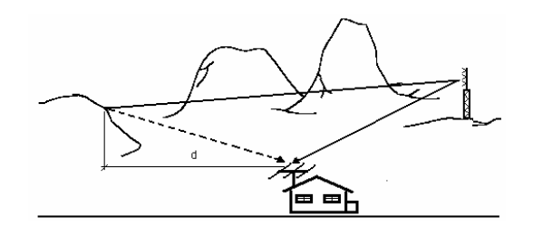

¿Cómo elegimos el intervalo de guarda?
Suponemos la señal que rebota estará en la montaña cuando la señal principal, entonces la señal que rebota llegará con un retardo igual al tiempo que le tomaría recorrer esa distancia
$$T_{g}{=t}_{r}=\frac{d}{c}$$

Slide 9
¿QUE VALORES TOMAMOS PARA LA TRANSMISIÓN?
En primer lugar tenemos que tener en cuenta ciertas consideraciones:
El ancho de banda del canal es 6MHz
Los esquemas de modulación disponibles para las portadoras son 64QAM, 16QAM, QPSK y DPQSK, el ultimo es poco usado por la complejidad del mismo
El cociente de Tg y Tu pude tomar los valores de 0.25, 0.125, 0.0625 o 0.03125
Suponemos que vamos a hacer los cálculos para un sistema que usa 64QAM, y que queremos una velocidad de transmisión de 36Mbps

Slide 10



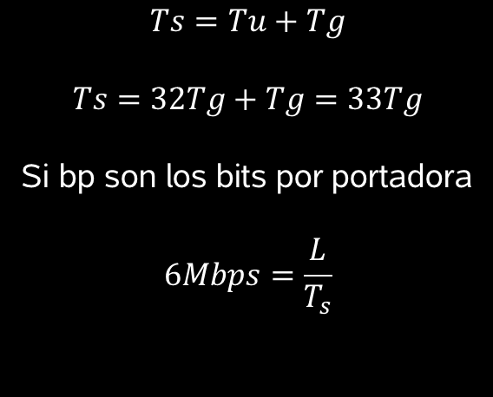
Para un esquema de 64QAM el nivel de SNR mínimo aceptable son 18dB, en veces es aproximadamente 63 veces, también consideramos que podemos alcanzar los limites teóricos tales que R=C
Calculo de la capacidad
Ts es el tiempo de símbolo
Calculamos Tg como tr
$$C\left(bps\right)={BW}_{C}\log_{2}(1+\frac{S}{N})$$
$$C\left(bps\right)=36Mbps$$
$$Ts=Tu+Tg$$
$$Ts=32Tg+Tg=33Tg$$
Si bp son los bits por portadora
$$6Mbps=\frac{L}{T_{s}}$$
$$t_{r}=\frac{d}{c}=\frac{2km}{\frac{0.3km}{μs}}=7μs$$
$$6Mbps=\frac{L}{{33T}_{g}}$$
$$6Mbps∗33∗7μs=L$$
$$1386=L$$
$$R\left(bps\right)=\frac{b_{p}∗L}{T_{s}}$$
$$36Mbps=\frac{b_{p}∗L}{T_{s}}$$
Finalmente en ISDB-Tb se terminan usando un par de potadoras mas

Slide 11

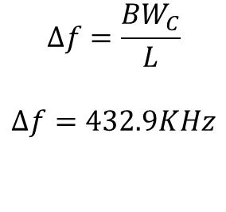
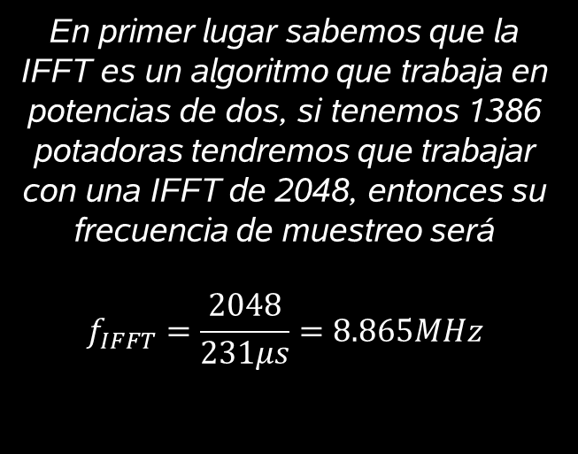
Calculo del ∆f
Calculo de la frecuencia de muestreo de la IFFT
$$∆f=\frac{{BW}_{C}}{L}$$
$$∆f=432.9KHz$$
En primer lugar sabemos que la IFFT es un algoritmo que trabaja en potencias de dos, si tenemos 1386 potadoras tendremos que trabajar con una IFFT de 2048, entonces su frecuencia de muestreo será
$$f_{IFFT}=\frac{2048}{231μs}=8.865MHz$$
$$Tu=\frac{1}{∆f}$$
$$Tu=231μs$$

Slide 12
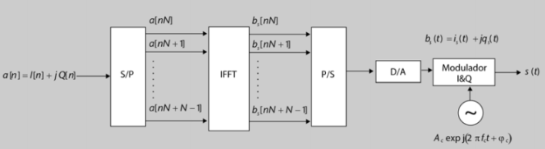
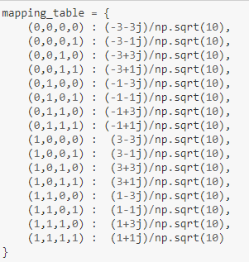
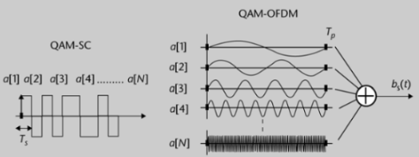
¿Porqué usar la IFFT?
El algoritmo de la IFFT es muy útil para modular en sistemas IQ, mappeamos el símbolo y cada grupo de bits le asignamos un numero complejo, hacemos la conversión serie paralelo, y pasamos el numero complejo a la IFFT y nos da como resultado una señal en el tiempo que después podemos demodular una una FFT

Slide 13
TRANSMISIÓN EN ISDB-Tb
Cuando transmitimos en ISDB-Tb, dividimos el espectro de 6MHz en 14 segmentos en total, de los cuales 3 tendrán portadoras no nulas y un segmento tendrá portadoras nulas, que serán de guarda
11
9
7
5
3
1
0
2
4
6
8
10
12
6MHz

Slide 14
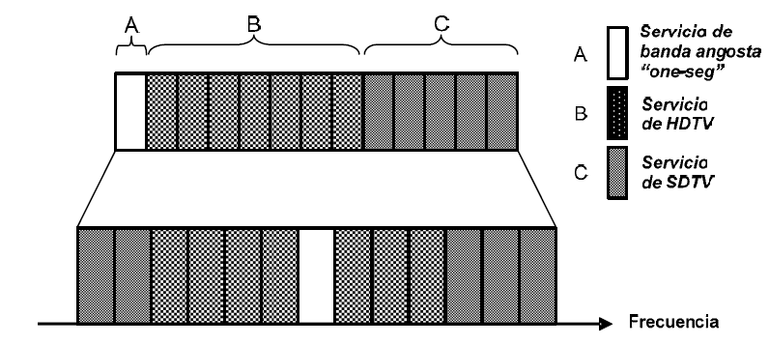
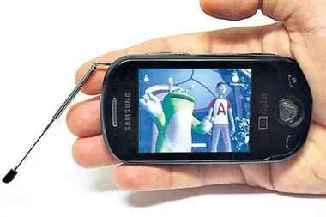
Una de las bondades que ofrece el dividir el canal en 13 segmentos es que permite la transmisión jerárquica, en la cual a medida agregamos mas capas se hace mas compleja la demodulación
El segmento 0, o “one seg”, es utilizado para transmitir señales de banda angosta ósea de menor resolución, al estar en el centro del espectro son mucho mas fáciles de demodular, este modo se usa principalmente en dispositivos móviles o de pantalla chica

Slide 15
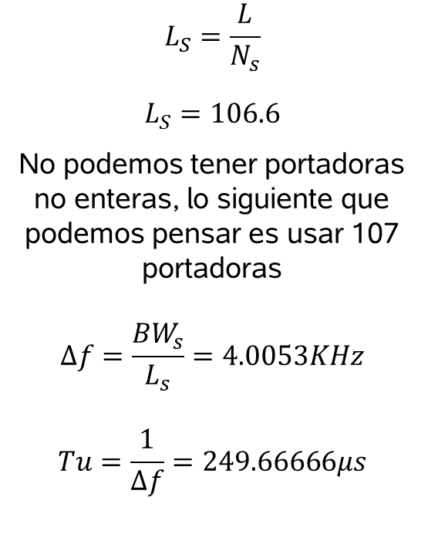


Vemos que tenemos 14 segmentos en total, uno será guarda y será dividido en dos mitades al inicio y al final, y tenemos que dividir el ancho de banda total en los 14 segmentos, por lo que cada segmento tendrá un total de:
¿Qué pasa si usamos el número de portadoras que calculamos antes?
El problema con un Tu periódico es que nos da una frecuencia de muestreo de la IFFT periódica, por lo cual no habrá un numero entero de muestras entre los periodos de muestreo, por lo cual se toma 108 portadoras
$$L_{S}=\frac{L}{N_{s}}$$
$$L_{S}=106.6$$
No podemos tener portadoras no enteras, lo siguiente que podemos pensar es usar 107 portadoras
$$∆f=\frac{{BW}_{s}}{L_{s}}=4.0053KHz$$
$$Tu=\frac{1}{∆f}=249.66666μs$$
$${BW}_{S}=\frac{{BW}_{c}}{14}$$
$${BW}_{S}=428.57KHz$$
$$BW=N_{s}∗{BW}_{s}=5.571MHz$$
$$∆f=\frac{{BW}_{s}}{L_{s}}=3.968KHz$$
$$Tu=\frac{1}{∆f}=252μs$$
$$f_{IFFT}=\frac{2048}{252μs}=8.126MHz$$

Slide 16
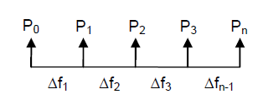


El ancho de banda total de las portadoras útiles entonces, sería el ancho de banda de los 13 segmentos mas el ancho de banda de la portadora extra que pusimos
Para tener un total de N espacios entre portadoras, vemos que es necesario tener N+1 portadoras, por lo que el número final de portadoras será
$N_{s}∗L_{s}=L$
$1405=L$
$$N_{S}∗{BW}_{S}+∆f=5.575MHz$$
Modo 1
Tg (us) |  | Tu (us) | Ts (us) | DISTANCIA
Tu/4 | 63 | 252 | 315 | 18.9 km
Tu/8 | 31.5 | 252 | 283 | 9.45 km
Tu/16 | 15.75 | 252 | 267.75 | 4.72 km
Tu/32 | 7.875 | 252 | 259.875 | 2.36 km

Slide 17
¿Qué es un modo?
Vemos que la distancia máxima que podemos transmitir para el máximo intervalo de guarda (1/4), la máxima distancia a la cual podemos transmitir sin que nuestro intervalo de guarda pierda su utilidad es de 19 km aproximadamente, para transmitir mas lejos implementamos otros modos los cuales nos permiten transmitir mas lejos sin perder la protección de la guarda
¿En qué consisten los modos?
Aumentamos el tiempo útil de los símbolos por lo que podemos transmitir mas lejos, por lo que se agregan mas portadoras a un menor espaciado

Slide 18
Los valores de tiempo de guarda según el modo
Modo 2 |  |  |  |  | Modo 3
Tu₂=2*Tu₁ | Tg (us) |  | Ts(us) | d | Tu₃=2*Tu₂ | Tg (us) |  | Ts(us) | d
504us | Tu/4 | 126 | 630 | 37.8 km | 1008us | Tu/4 | 252 | 1260 | 75,6 km
 | Tu/8 | 63 | 567 | 18.9 km |  | Tu/8 | 126 | 1134 | 37.8 km
 | Tu/16 | 31.5 | 535.5 | 9.45 km |  | Tu/16 | 63 | 1071 | 18.9 km
 | Tu/32 | 15.75 | 15.75 | 4.72 km |  | Tu/32 | 31.5 | 1039.5 | 9.45 km

Slide 19


Calculo de valores de IFFT y portadoras
Modo 2
Modo 3
$$Tu=504μs$$
$$∆f=\frac{1}{T_{u}}=1.9841KHz$$
$$L_{s}=\frac{{BW}_{s}}{∆f}=216$$
$$L=L_{S}∗N_{S}+1=2809$$
$$N_{S}∗{BW}_{S}+∆f=5.573MHz$$
$$f_{IFFT}=\frac{4096}{504μs}=8.126MHz$$
Podemos observar que hay parámetros que permanecen igual, por ejemplo el número de segmentos, también podemos ver que las portadoras por segmento son un múltiplo de las portadoras por segmento en modo 1, y lo mas importante, la frecuencia de muestreo permanece consatnte
$$Tu=1008μs$$
$$∆f=\frac{1}{T_{u}}=0.9920KHz$$
$$L_{s}=\frac{{BW}_{s}}{∆f}=432$$
$$L=L_{S}∗N_{S}+1=5617$$
$$N_{S}∗{BW}_{S}+∆f=5.572MHz$$
$$f_{IFFT}=\frac{8192}{1008μs}=8.126MHz$$

Slide 20
Longitud de un cuadro ODFM
Vemos que todo este sistema está planeado para transmitir televisión digital, por lo que transmitiremos transport streams, cada transport stream consta de 204 bytes por lo que definiremos como un cuadro ODFM como 204 simbolos ODFM, en el cual según el esquema de modulación y el código convolucional podremos transmitir entre 12 y 252 TSP por cuadro ODFM
Modo 1
Tg | Ts(us) | Tiempo cuadro (Ts*204)
Tu/4 | 315 | 64.26 ms
Tu/8 | 283 | 57.834 ms
Tu/16 | 267.75 | 54.621 ms
Tu/32 | 259.8 | 53.0145 ms
Modo 2
Tg | Ts(us) | Tiempo cuadro (Ts*204)
Tu/4 | 630 | 128.52ms
Tu/8 | 567 | 115.668ms
Tu/16 | 535.5 | 109.242ms
Tu/32 | 515.75 | 104.213ms
Modo 3
Tg | Ts(us) | Tiempo cuadro (Ts*204)
Tu/4 | 1260 | 257.04ms
Tu/8 | 1134 | 231.336ms
Tu/16 | 1071 | 218.484ms
Tu/32 | 1039.5 | 212.058ms

Slide 21
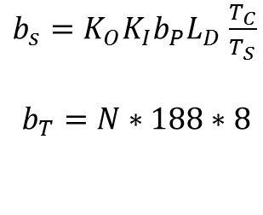

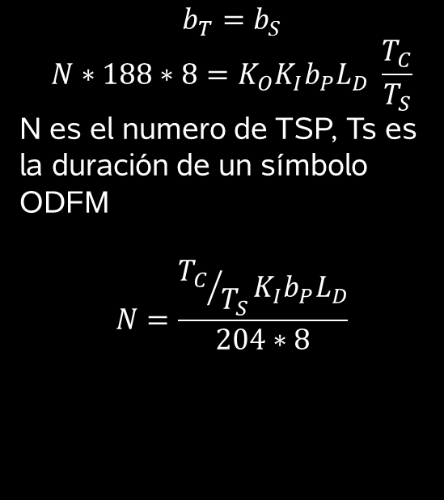
Porque tiene 204 símbolos ODFM cuadro ODFM
Donde Tc es el periodo de tiempo considerado, Ko es (188/204) y Ki es la razón del código convolucional
De los cálculos anteriores se puede deducir, al saber que N tiene que ser un número entero, que Tc/Ts tiene que ser 204 o un múltiplo del mismo, si es un múltiplo, el símbolo seria demasiado largo y habría problemas de sincronismo.
También se obtiene que Ld tiene que ser divisible entre 8
$$b_{T}=b_{S}$$
$$N∗188∗8=K_{O}K_{I}b_{P}L_{D} \frac{T_{C}}{T_{S}}$$
N es el numero de TSP, Ts es la duración de un símbolo ODFM
$$N=\frac{{T_{C}}/{T_{S}}K_{I}b_{P}L_{D}}{204∗8}$$
$$R\left(bps\right)=K_{O}K_{I}(\frac{b_{P}∗13∗L_{D}}{T_{S}})$$
$$b_{s}=\frac{1}{13}∗T_{C}R(bps)$$
$b_{s}=K_{O}K_{I}b_{P}L_{D}$ $\frac{T_{C}}{T_{S}}$
$$b_{T}=N∗188∗8$$

Slide 22
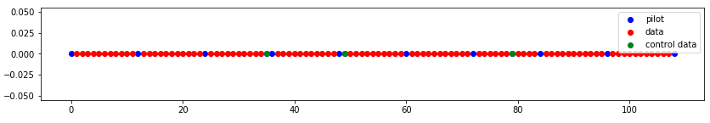
¿ Usamos todas las portadoras para datos?
No, usamos algunas portadoras para transmitir información de control, o para poder hacer aproximaciones del canal

Slide 23
Tenemos un total de 6 tipos de portadoras
Las portadoras de datos, son la mayoría, las mismas son para la transmisión de información sobre los TSP, según el modo en el que trabajemos habrá mas o menos portadoras de datos, aún así, serán múltiplos del número de portadoras en modo 1
Portadoras AC1, tienen información acerca del canal, modulación, modo, segmento estas portadoras se usan para los esquemas QPSK, DPQSK, 16QAM, 64 QAM
Scattered Pilot ,son portadoras piloto, que tienen cierto valor, y están en una posición dada, por lo que serán de utilidad para poder estimar el canal, este tipo de portadoras solo se usa en QPSK, 16QAM y 64QAM
Modo | Portadoras
1 | 96
2 | 192
3 | 384
Modo | Portadoras
1 | 2
2 | 4
3 | 8
Modo | Portadoras
1 | 9
2 | 18
3 | 36

Slide 24
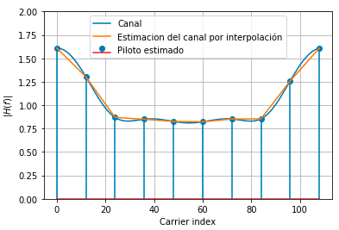
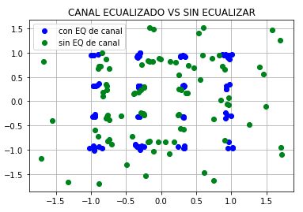
¿ Para que estimar el canal ?

Slide 25
Portadoras que usamos en modulación diferencial y sincrónica
El piloto continuo (CP) sirve en modulación diferencial como las SP en modulación sincrónica, la piloto continua se pone siempre al principio del segmento y siempre tiene el mismo valor
Portadoras AC2, se usan solo en modo diferencial (DQPSK), las mismas tienen información adicional sobre el control y el canal
Portadoras TMCC son portadoras de control que se usan en el método QPSK, DQPSK, 16QAM, 64 QAM,
Modo | Portadoras
1 | 1
2 | 1
3 | 1
Modo | Portadoras
1 | 4
2 | 9
3 | 19
Modo | Diferencial | Portadoras
1 | 5 | 1
2 | 10 | 2
3 | 20 | 4

Slide 26
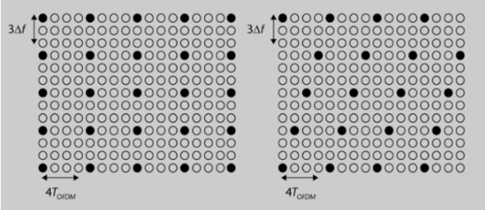
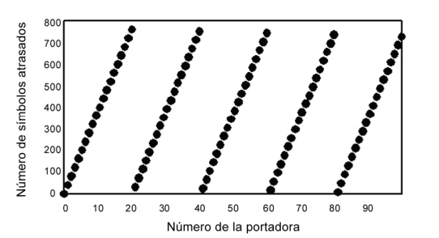
Scattered Pilot (SP)
Toma el nombre de piloto dispersa porque no tienen una posición fija en la frecuencia, si no que se va corriendo de lugar hasta en 3 ocasiones antes de regresar a su posición original

Slide 27
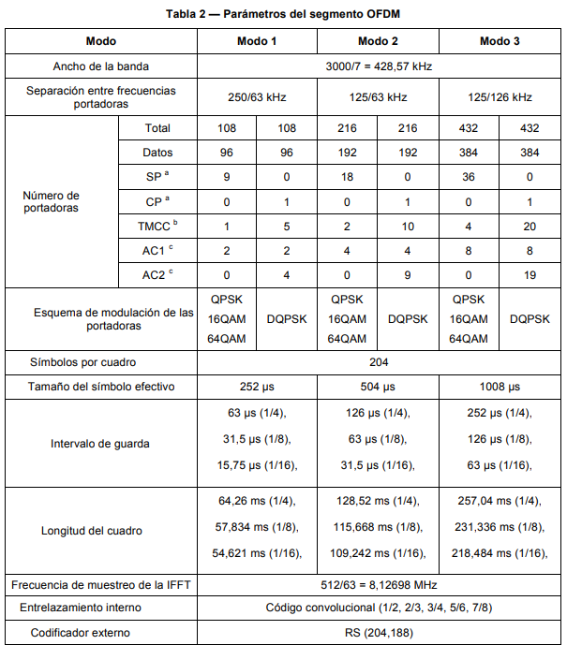
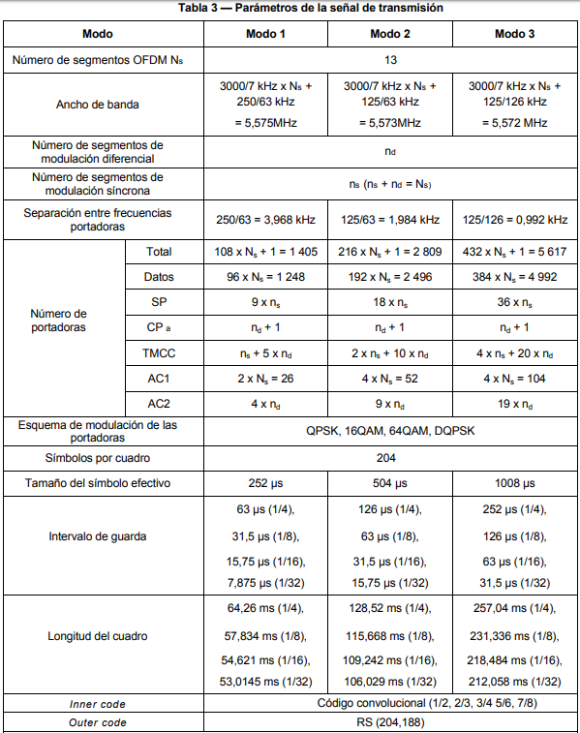

Slide 28
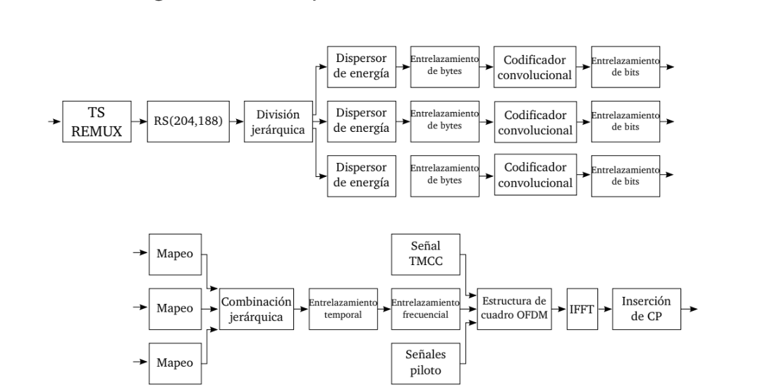
Anteriormente ya se comento como funciona la estructura de ODFM, las señales piloto, de ahora en adelante se explicara brevemente lo que viene antes de eso

Slide 29
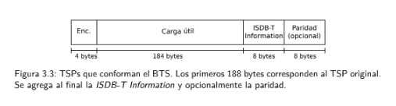
TS REMUX
Al TS REMUX le llegan TS, los cuales se componen de 188 bytes, en el remux se le agregan 16 bytes, los 8 primeros son bytes referidos al control de la información de ISDB-Tb, y los otro 8 son bytes que pueden ser de paridad o pueden estar sin información, a la salida del REMUX tendremos BTS (broadcast transport stream) de 204 bytes, después esos últimos 16 bytes serán reemplazados por los bytes del código Reed Solomon

Slide 30
Definimos un cuadro multiplex, como la cantidad de paquetes entregados por el TS REMUX en el tiempo de un cuadro ODFM, la tasa de transmisión de BTS será una constante a lo largo del sistema, para así poder lograr de una forma perfecta la sincronización entre un cuadro multiplex y los cuadro ODFM, ambos tienen que transmitir la misma cantidad de paquetes de información
Si no sincronizamos de una manera correcta los cuadros ODFM con los cuadro multiplex podemos producir un jitter en el clock del programa PCR (Program Clock Reference), lo cual nos puede causar problemas a la hora de demultiplexar, para que coincidan el remultiplexor entregara algunos paquetes sin información

Slide 31



La cantidad de bits que entrega el remultiplexor será:
$$b_{m}=204∗T_{u}\left(1+CP\right)∗r_{bts}$$
En el cuadro multiplex tiene que haber un número entero de TSP, entonces la ecuación anterior tiene que coincidir con:
$$b_{m}=204∗8∗M$$
Donde M es la cantidad de TSP que hay
Si recordamos, la relación entre tiempo :
$$F_{IFFT}=\frac{2^{k}}{T_{U}}$$
$$T_{u}=\frac{2^{k}}{F_{IFFT}}$$
Donde 2 elevado a la k es el número de portadoras de cada modo, incluyendo a las nulas, sustituyendo queda:
$$b_{m}=204\left(1+CP\right)∗r_{bts}∗\frac{2^{k}}{F_{IFFT}}$$
Si igualamos los bm
$$204∗8∗M=204\left(1+CP\right)∗r_{bts}∗\frac{2^{k}}{F_{IFFT}}$$
Despejamos para dejar una relación entre rbts y Fifft
$$\frac{8∗M}{2^{k}(1+CP)}=\frac{r_{bts}}{F_{IFFT}}$$

Slide 32
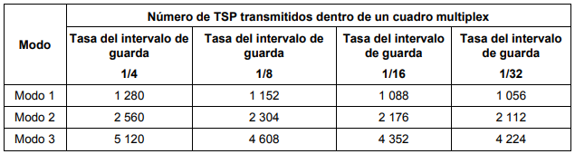
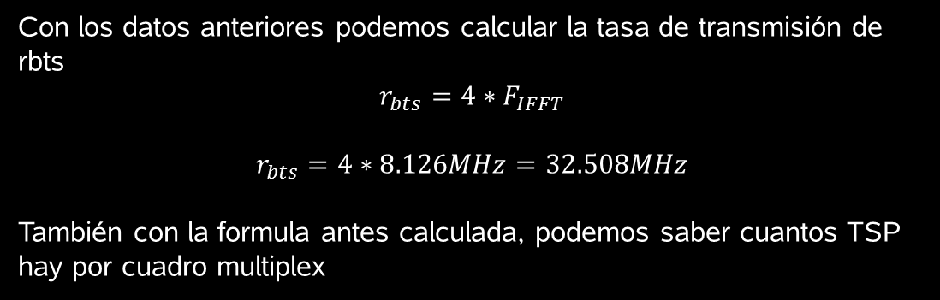

$$\frac{8∗M}{2^{k}(1+CP)}=\frac{r_{bts}}{F_{IFFT}}$$
Con esta relación hacemos la suposición que las relecion entre rbts y Fifft es de cuatro, para poder tener una relación entera entre las frecuencias
$$M=\frac{2^{k−1}(1+CP)}{2}=2^{k−1}(1+CP)$$
Con esta formula, ahora podemos saber de cuantos TSP hay por cuadro multiplex
Con los datos anteriores podemos calcular la tasa de transmisión de rbts
$$r_{bts}=4∗F_{IFFT}$$
$$r_{bts}=4∗8.126MHz=32.508MHz$$
También con la formula antes calculada, podemos saber cuantos TSP hay por cuadro multiplex

Slide 33

Reed Solomon
Es un código externo que a diferencia del código convolucional, que solo agrega redundancia, nos sirve también para detectar errores, el código pasa de tener 188 bytes a tener 204 bytes, por eso se le denota como (204,188)

Slide 34
División Jerárquica
Segmento
A
Como mencionamos antes, una de las bondades de ISDB-Tb es la división jerárquica, en este momento se dividen los paquetes de las distintos segmentos de transmisión
Divisor jerárquico
Segmento
B
Segmento
C

Slide 35


Dispersor de energía
El dispersor de energía hace que si vienen muchos 0, o 1 juntos se disperse esa energía a lo largo del código, si viene el bit de sincronización se detiene el entrelazado, el registro de 15 bits siempre debe inicializarse en cada cuadro en 100101010000000

Slide 36

Entrelazador de bytes
Nos combina los bytes, esto nos protege de las ráfagas de errores y nos reparte los errores a lo largo del mensaje, esto lo hacemos debido a que el código Reed Solomon tiene un limite de cuantos errores consecutivos puede detectar

Slide 37




El entrelazado induce un retraso en la transmisión, como podemos ver el byte que va por el camino 0, el byte de sincronización, no tiene retraso
$$T=\frac{1}{R}∗b_{T}, T=k∗T_{C}$$
$$R=K_{o}K_{I}\frac{b_{P}N_{C}L_{D}}{Ts}, K_{o}=\frac{188}{204}$$
$$Tc=204∗Ts$$
Si igualamos los tiempos
$$k∗T_{C}=\frac{1}{R}∗b_{T}$$
$$K∗N∗N_{C}=N∗N_{C}+D_{R}$$
$$D_{A}=D_{R}−11$$
$$D_{A}=\left(K∗N∗N_{C}−N∗N_{C}\right)−11$$
Usamos el menor entero posible k, k=2
$$D_{A}=N∗N_{C}−11$$
La memoria total usada será:
N es la cantidad de TSP por segmento
El entrelazado produce un retraso D, además de un retardo de ajuste Da
$$M=\left(1+2+3+…+11\right)∗17bytes$$
$$M=1122bytes$$
El retardo total será el doble que la memoria, ya que se tiene que llenar una memoria de M bytes para transmitir, y otra para reordenar en el receptor, b_{c} es la cantidad de bits transportados por una capa jerárquica de N_{c} segmentos
$$D_{R}=D_{A}+D, { b}_{R}=D_{R}∗188∗8$$
$$b_{T}=b_{C}+b_{R}=\left(N_{C}∗N+D_{R}\right)∗188∗8$$
Se propone que el tiempo de procesamiento sea un múltiplo entero (k) de la duración de un cuadro ODFM, y sabemos que el tiempo de procesamiento necesario será igual a los bits totales transmitidos
$$D=2M=2244=11 TSP$$
$${ b}_{C}=N∗N_{C}∗188∗8$$

Slide 38


Slide 39


Código convolucional
Al estar transmitiendo tenemos formas de proteger nuestro TSP, y una de estas es agregando redundancia, esto lo hacemos con un código convolucional, el cual tiene tasas de 1/2, 2/3, 3/4, 5/6 y 7/8, estos códigos trabajan a nivel de bit
X1
X2
X3
X4
Y1
Y2
Y3
Y4

Slide 40


Por cada segmento se transmiten un número determinado de TSP, la cual dependerá del código convolucional (1/2, 2/3, 3/4, 5/6, 7/8) que tengamos el número de portadoras, ósea el modo, y el esquema de modulación que tenemos, el número de TSP estará dado por:
$TSP=\frac{L_{s}∗b_{p}}{8}∗R_{CCL}$
Donde Rccl es la tasa del código convolucional y bp son los bits por portadora
En la tabla podemos ver cuantos TSP se transmiten por segmento según el código, el esquema de modulación y el modo, siendo el menor número de cuadros el modo 1

Slide 41


La tasa de transmisión binaria sería:
$$R\left(bps\right)=K_{O}K_{I}∗(\frac{b_{P}∗L_{D}}{T_{S}})$$
Donde T_{s} es la duración del símbolo, L_{D} el numero de portadoras por segmento, K_{o} es la tasa del código Reed Solomon

Slide 42



Entrelazamiento de bits
Cuando trabajamos con códigos a nivel de byte, mezclamos los bytes para evitar los errores en ráfaga, por lo que es lógico que si trabajamos a nivel de bits, mezclemos también los bits, en total, no importa el esquema de modulación se agregará 120 símbolos de portadora de retraso

Slide 43


Si bien el retraso es de 120 portadoras de símbolos en todos lo casos, en el plano temporal no es lo mismo por lo que tenemos que calcular el retraso de según que esquema y modo usemos
Para no perder el sincronismo entre capas jerárquicas, hay que agregar un retraso en los bits según el esquema de modulación, y según el modo
$$N_{2xODFM}=2∗N_{L}∗m_{L}∗96∗2^{modo−1}$$
$$N_{L} es la cantidad de segmentos$$
$$m_{L}es la cantidad de bits por portadora$$
$$96∗2^{modo−1} hace referemcia a las portadoras de datos$$
En este calculo, vemos cuantos bits toman dos símbolos ODFM de cada capa jerárquica.
Después le restamos el equivalente al retraso de bits que causan las 120 portadoras, y ese es el ajuste por retraso por el entrelazador de bits, ahora todas las capas tendrán dos simbolos ODFM de retraso

Slide 44

Normalización
Para que la potencia media de cada símbolo sea de 1, sin importar el esquema de modulación, normalizamos los símbolos.

Slide 45

Combinación de las capas jerárquicas
En este punto se vuelven a colocar las capas jerárquicas en serie, recordemos que en ISDB-Tb posibilita la habilitación de hasta 3 capas

Slide 46

Entrelazamiento temporal
En este punto se vuelve a entrelazar en el tiempo, se entrelazan las portadoras de un mismo segmento, se puede intuir entonces que habrá un retardo inducido

Slide 47



La profundidad del entrelazamiento temporal (I) estará dada por la norma y será un valor que nosotros seleccionamos, m_{i} = (ix5)mod 96, donde i es el número de la portadora
$$d_{i}=204−\left(95∗I_{L}mod 204\right)$$
Donde d_{i} es la cantidad de símbolos ODFM de retraso que agregamos
$$N_{L}=\left(95∗I_{L}+d_{I}\right) mod 204$$
Donde N_{L} es la cantidad de cuadros ODFM de retraso

Slide 48

Entrelazamiento en frecuencia
En el entrelazamiento frecuencial secuencial, se dividen los segmentos según a que están destinados (Recepción parcial), o a como se modula (coherente o diferencial)

Slide 49


El entrelazamiento entre segmentos debe de darse solo entre los segmentos que tengan el mismo esquema de modulación, y el mismo modo
n

Slide 50


Las portadoras se rotan según la siguiente formula:
$$S_{\{i,k\}}^{rotada}=S_{\{\left(k+i\right) mod C,k\}}$$
La rotación inter segmento ocurre dentro de un mismo segmento, y consta de la rotación de las portadoras para luego aleatorizarlas, este último paso se hace según tablas que ya están definidas y se pueden encontrar en la norma ABNT NBR 15601:2007
i es el número de portadora dentro de un segmento y k es el numero del segmento
Después de esto se procede a aleatorizar las portadoras según se muestra en las tablas que se proveen en la norma

Slide 51
Finalmente se procede a armar un cuadro ODFM y se prepara para transmitir el mismo

